Slide 1

Muhammad Al-Xorazmiy nomidagi TATU Urganch filiali 942-20 guruhi talabasi Boltayev Abrorbek
KURS ISHI

Slide 2
Mavzu: Dars jadvali uchun telegram bot ishlab chiqish

Slide 3
Masalaning qo’ylishi
Ushbu kurs ishida qo’yilgan asosiy maqsaddan kelib chiqib, quyidagi vazifalarni hal qilish lozim:
- Telegram botni qanday yaratishni o’rganish;
- Api lar bilan ishlashni o’rganish;
Dasturda quydagi ishlar amalga oshirilishi lozim:
- Telegram Api sini olib uni botda ishlatish;
- Botda bizga kerak bo’lgan hamma malumotlarni bo’lishi ;

Slide 4
Ushbu kurs ishini bajarish davomida quydagi ishlar amalga oshirildi:
1. Bu botimizda Telegram Api si bilan ishlatish.
2. Botda darslar haqida to’liq malumot berilgan yani qaysi xonada bo’ladi va qaysi domilla kiradi shunga o’xshash malumotlar
3. Telegram bot Php dasturlash tilini o’rgangan holda ishlab chiqildi;

Slide 5
Telegram Bot haqida malumot
Telegram bot, Telegram messaging platformida ishlaydigan avtomatlashtirilgan programmalar hisoblanadi. Bu botlar, Telegram API'sini qo'llab-quvvatlash orqali foydalanuvchilarga xizmat ko'rsatish, axborot yuborish, buyruqlar qabul qilish va turli xizmatlarni o'zlashtirish imkonini beradi. Bu botlar Python, Node.js, Java, PHP va boshqa ko'plab dasturlash tillarida yozilishi mumkin. Telegram botlarining o'rnatilgan imkoniyatlari va xizmatlaridan foydalanish uchun, avval Telegram Bot API orqali botni yaratishingiz, so'ng esa unga zarur funksiyalarni qo'shib qo'yishingiz kerak.

Slide 6
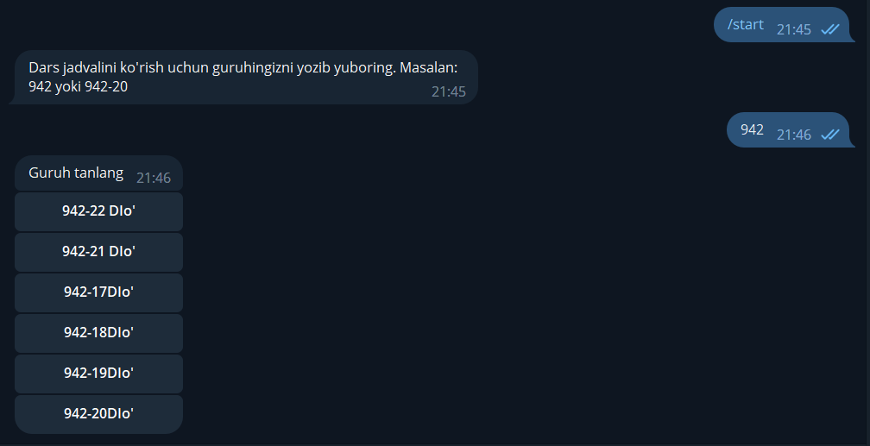
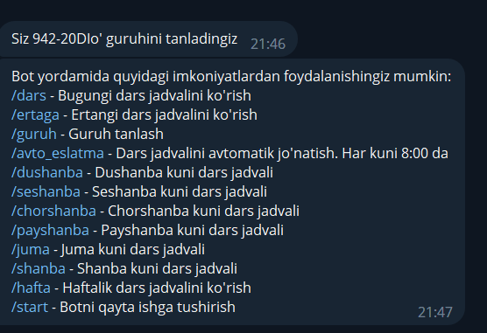
Telegram Botni ishlatish jarayoni

Slide 7
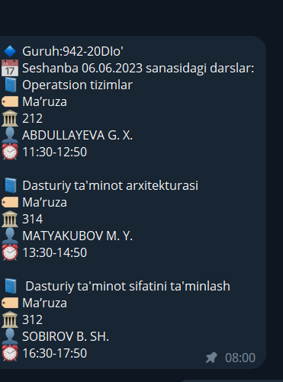
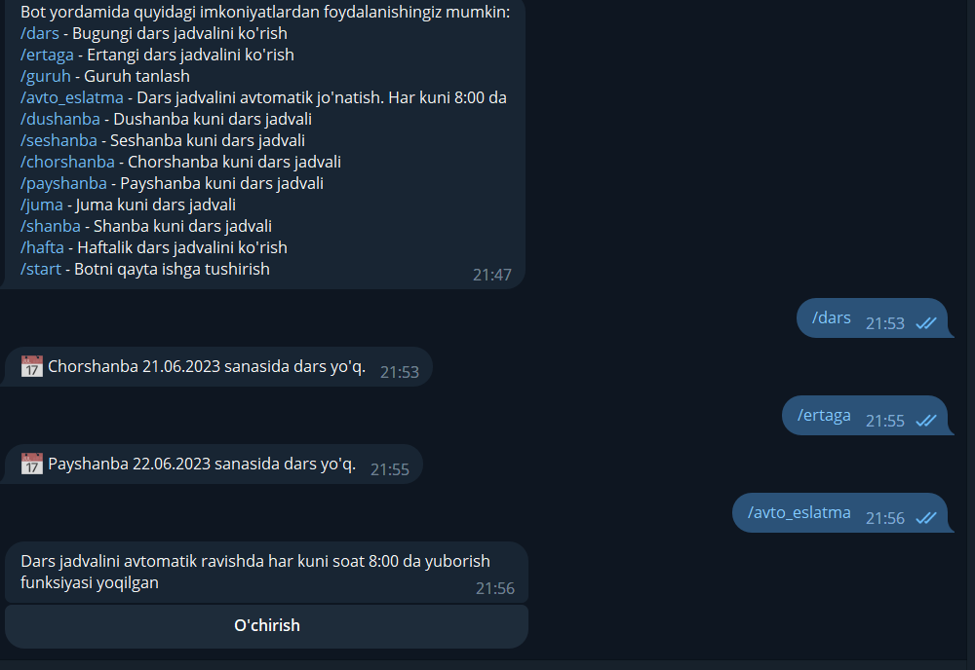
Telegram Botning ishlash jarayoni

Slide 8
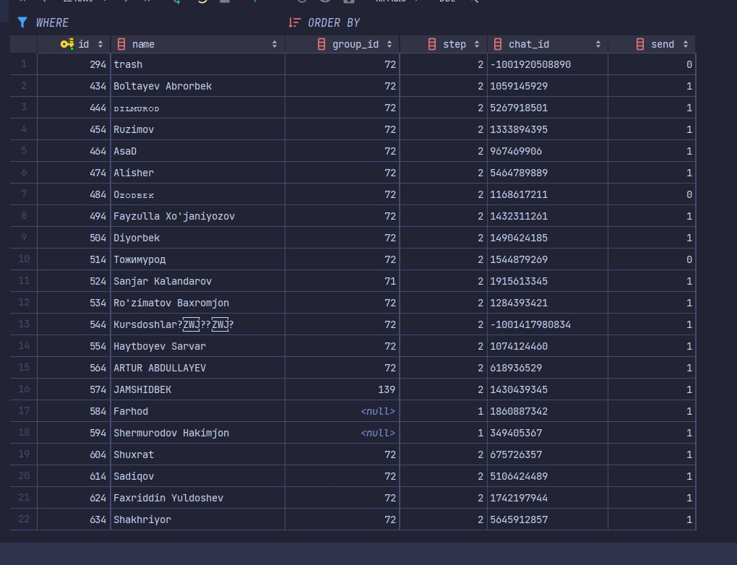
Botimizdagi foydalanuvchilar

Slide 9
Dastur quydagi qulayliklarga ega:
1.Bu bot orqali dars mashg’ulotlarini haqida malumot olishingiz mumkin bo’ladi
2. Botimiz orqali faqat bitta guruh uchun emas barcha guruh uchun ishlatsa bo’ladi.

Slide 10
XULOSA
Hozirgi kunda axborot texnologiyalari jadal rivojlanayotgan davrda yashamoqdamiz. Talabalarga qulayliklar yaratish uchun Dars jadvali ishlab chiqish maqsadida telegram botdan foydalandik. - Telegram bot ilovalardan afzalligi o‘rnatilgan ilova xotira qurilmasidagi joyni band etadi, «Telegram-bot»ga esa joy kerakmas. - Juda ko‘plab ilovalar o‘rnatilganidan keyin qurilmaning (kompyuter, smartfon) ishi sekinlashadi, internet-trafik sarfi oshadi. Kerakli «Telegram-bot»ni o‘rnatib, bu dahmazalarga barham berish mumkin. Shu sababli telegram botdan foydalandik. Telegram botni yaratish davomida quydagi Bilim va ko’nikmalar o’zlashtirildi: - Terminalda ishlash - Php APIlar bilan ishlash

Slide 11
Foydalanilgan adabiyotlar 1. Дэвид Скляр. “Изучаем PHP 7”. 2017 г. 2. Робин Никсон. “ PHP, MySQL, JavaScript, CSS и HTML5 “. 2015 г. 3. Nicolas Modrzyk. Building Telegram Bots: Develop Bots in 12 Programming Languages using the Telegram Bot API. 2019.288p. профессионала”. 2014 г. Internet resurslari https://www.w3schools.com/ https://www.php.net/ http://www.google.com

Slide 12
E’tiboringgiz uchun raxmat

